Slide 1
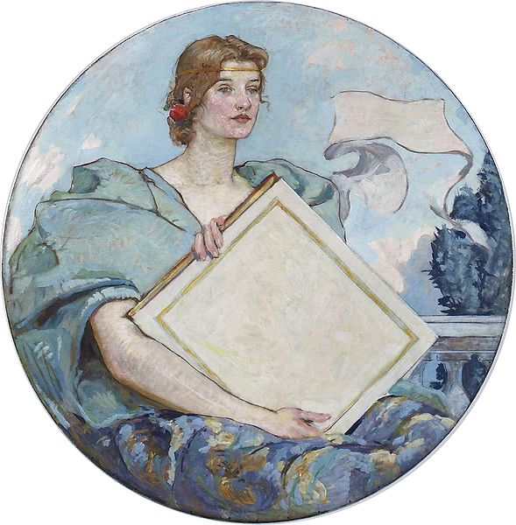
Познание как процесс отображения мира в сознании человека
Презентация учителя МКОУ «Гимназия» Артамоновой И.А.
«Знание» — фреска Роберта Рида в здании Томаса Джефферсона

Slide 2
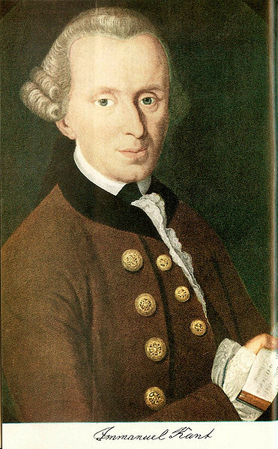
И.Кант
«Существуют два основных ствола человеческого познания, вырастающие, быть может, из одного общего, но неизвестного нам корня, а именно чувственность и рассудок: посредством чувственности предметы нам даются, рассудком же они мыслятся».

Slide 3
Цель урока
Раскрыть сущность процесса познания, особенности чувственного и рационального познания.

Slide 4
Задачи урока
Образовательные:
Обеспечить понимание и усвоение теоретических знаний, основных понятий темы;
Раскрыть содержание основной проблемы гносеологии;
Показать роль знаний в современном обществе;
Развивающие:
Формировать умение выявлять и анализировать проблему, давать объяснение и аргументацию на основе критического анализа, связывать объяснение с различными аспектами жизненных ситуаций;
Формировать умение учащихся давать оценку своих действий на основе интерактивных упражнений;
Формировать и развивать компетентность в области использования информационно-коммуникационных технологий;
Развивать у учащихся умения осуществлять комплексный поиск, систематизировать социальную информацию по теме, сравнивать, анализировать, делать выводы, рационально решать познавательные и проблемные задания;
Развивать у учащихся умение организовывать учебное сотрудничество и совместную деятельность с учителем и сверстниками; работать индивидуально и в группе;
Воспитательные:
Способствовать формированию стремления к познанию мира;
Обеспечить формирование целостного мировоззрения обучающихся, соответствующего современному уровню развития науки.

Slide 5
План урока
Познание как особый вид человеческой деятельности
Основные подходы к проблеме познания мира
Уровни познания
Виды познания
Эмпиризм и рационализм
Самопознание
Заблуждение и ложное знание.

Slide 6
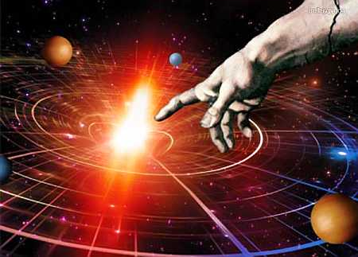
Познание как особый вид человеческой деятельности
http://fcior.edu.ru/card/23111/poznanie-kak-osobyy-vid-chelovecheskoy-deyatelnosti.html

Slide 7
Основные подходы к проблеме познания
Оптимизм
Агностицизм
Скептицизм

Slide 8
Уровни познания
Уровни познания
чувственное
ощущение
восприятие
рациональное
понятие
представление
суждение
умозаключение

Slide 9
Особенности чувственного и рационального познания
Чувственное познание | Рациональное познание
Непосредственность, выражающаяся в прямом воспроизведении объекта | Опора на результаты чувственного познания
Наглядность и предметность возникающих в результате познания образов | Абстрактность и обобщенность возникающих в результате познания образов
Воспроизведение внешних сторон и свойств объектов | Воспроизведение объектов на основе внутренних закономерных связей и отношений

Slide 10
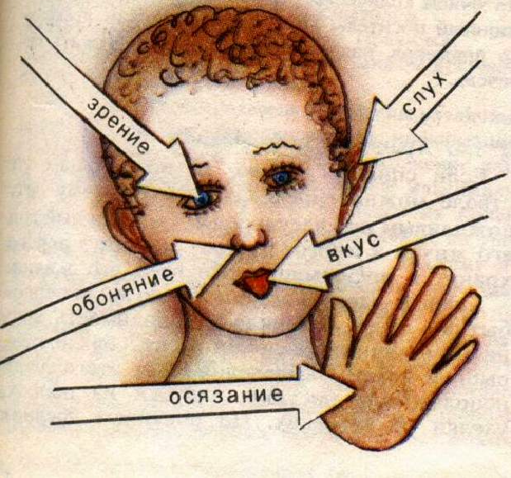
Чувственное познание

Slide 11
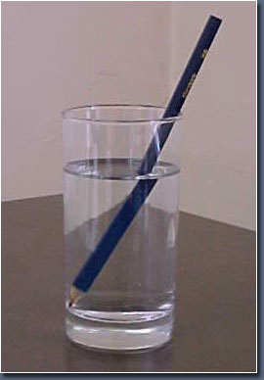
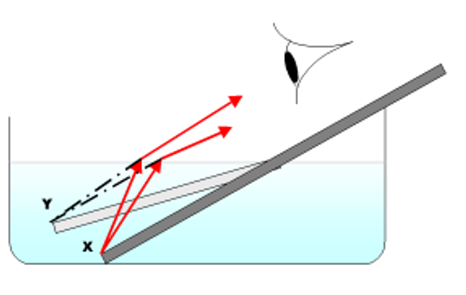
Можно ли доверять нашим органам чувств?
http://files.school-collection.edu.ru/dlrstore/553db723-fbde-4cda-a30e-8ef56542682b/COR_IP-10-124.swf

Slide 12
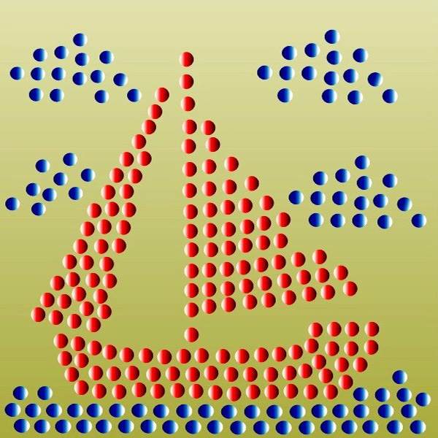
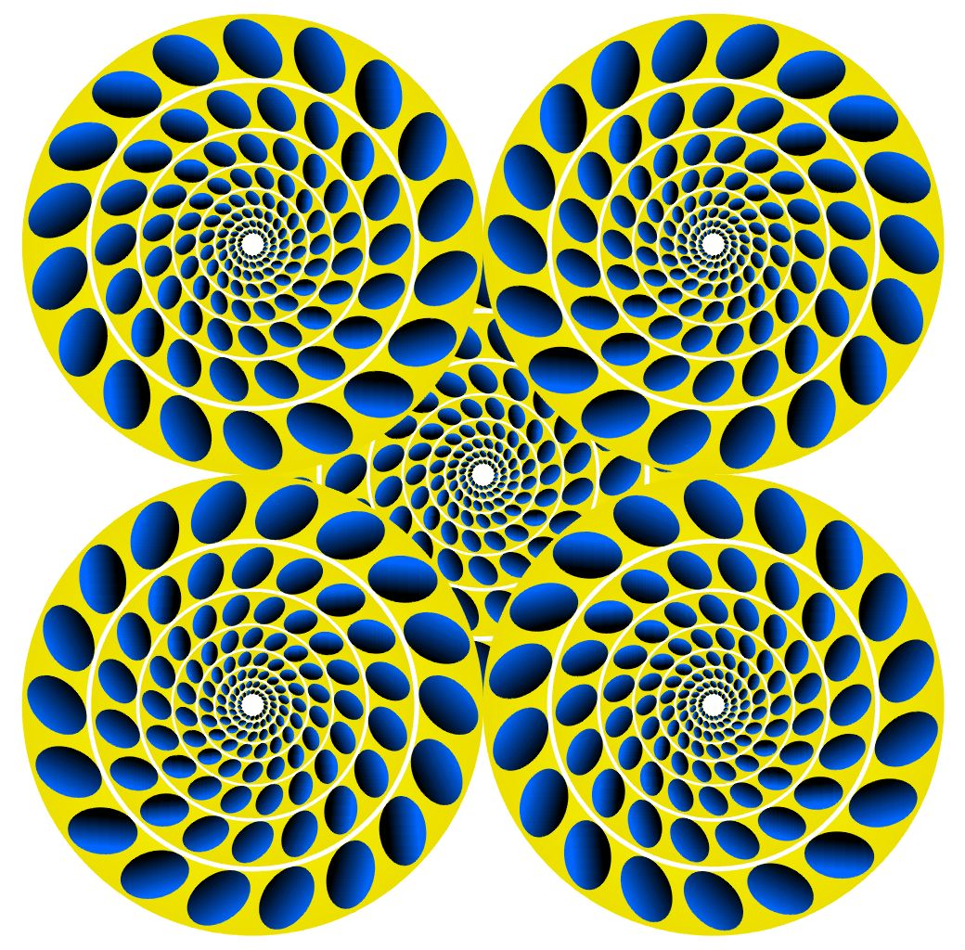
Иллюзия — извращённое восприятие реально существующего объекта.

Slide 13
Утверждения, не соответствующие действительности
заблуждение
Утверждение, не соответствующее действительности, но ошибочно принимаемое за истину.
ложь
Утверждение, не соответствующее истине; сознательное искажение действительности.

Slide 14
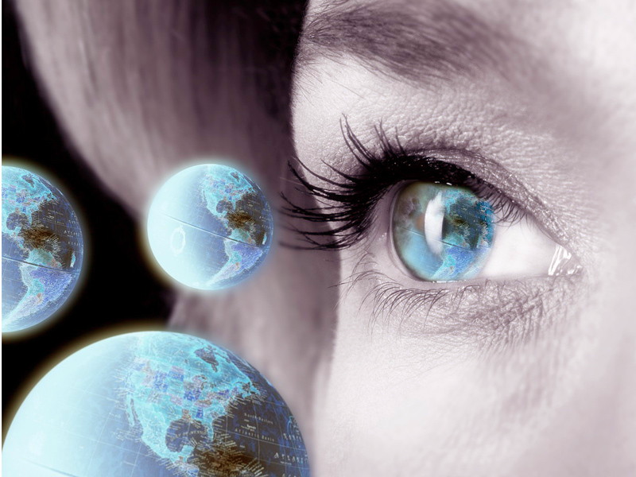
Виды познания мира
Житейское
Мифологическое
Религиозное
Научное
Художественное
Социальное
Паранаучное

Slide 15
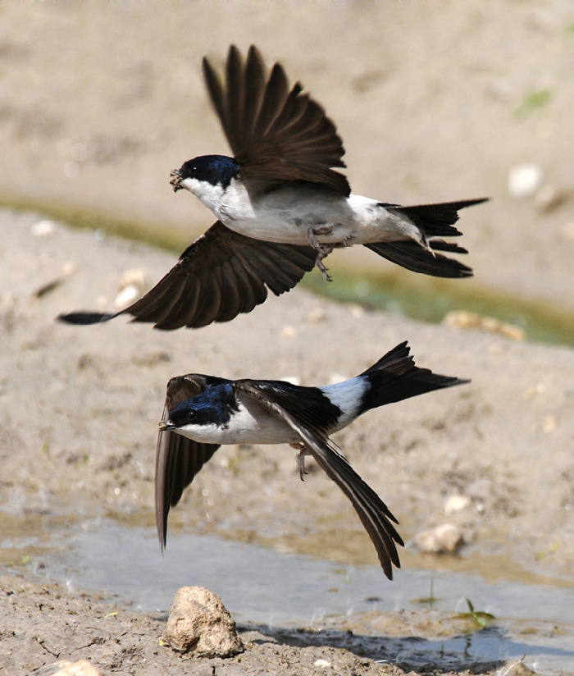
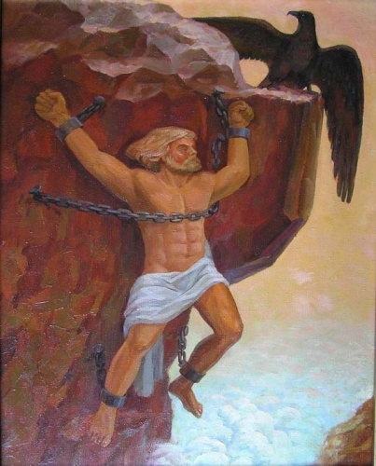
Виды знания
Житейское
Мифологическое

Slide 16
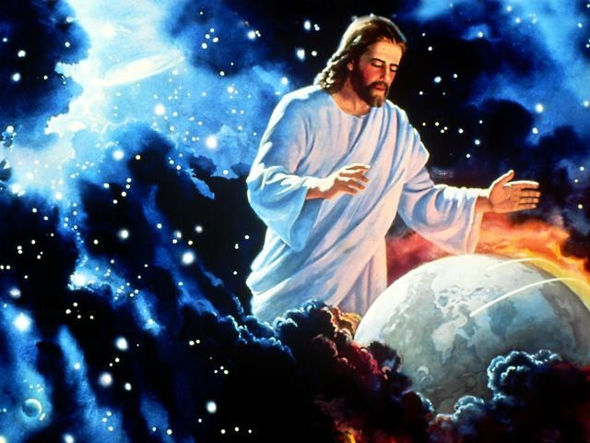
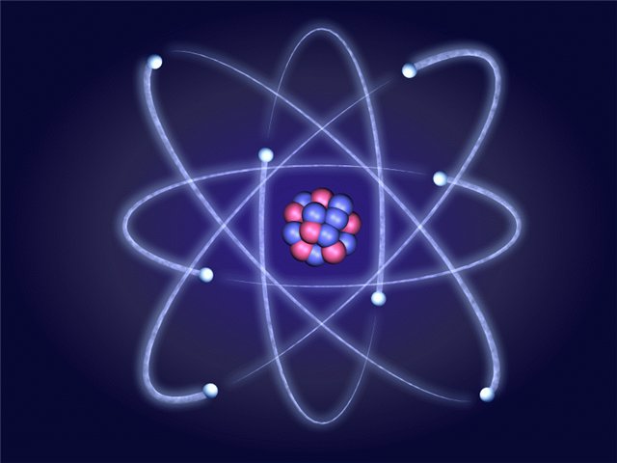
Виды знания
Религиозное
Научное

Slide 17
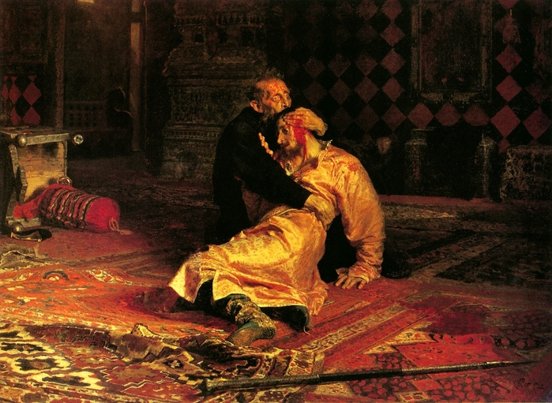
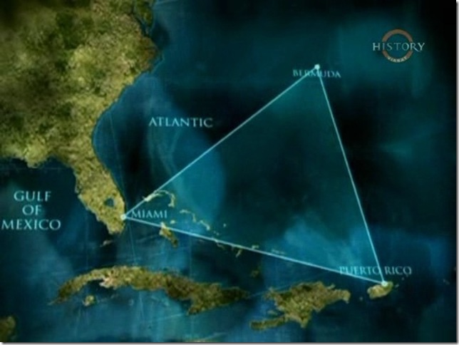
Виды знания
Художественное
Паранаучное

Slide 18
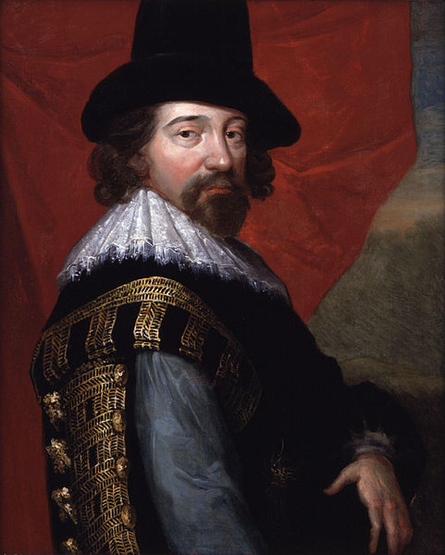
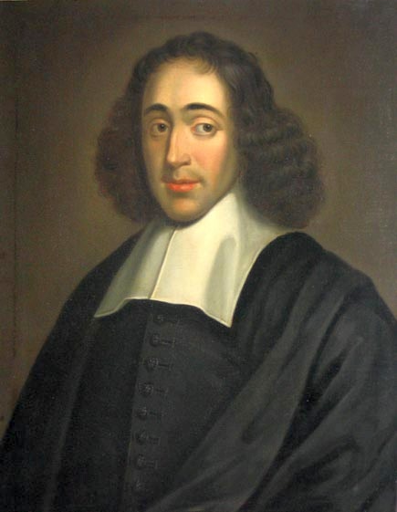
Что первично: чувственный опыт или разум?
эмпиризм
рационализм
Фрэнсис Бэкон
Бенедикт Спиноза

Slide 19
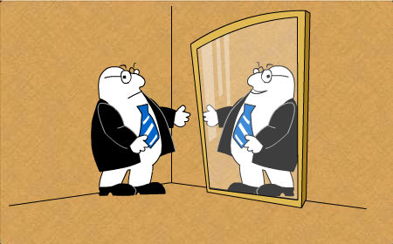
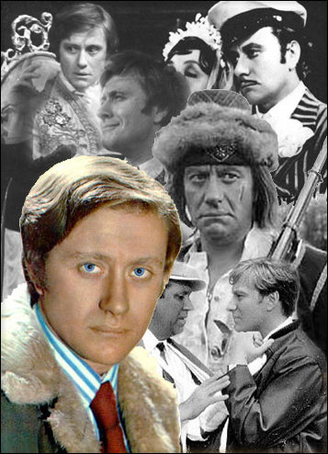
Познание человеком самого себя
Самопознание
Образ «Я»
http://files.school-collection.edu.ru/dlrstore/a5ec0182-2026-4425-a5af-d495c8fdfc48/61_all.html

Slide 20
Пути осуществления самопознания
1. Познание других
2. Анализ собственной деятельности и поведения
3. Самонаблюдение
самооценка

Slide 21
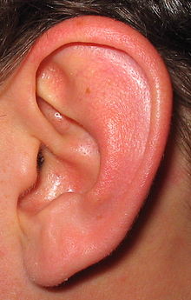
Задание 1. Какие черты, качества, свойства представленного на картинке предмета можно назвать, используя органы чувств?

Slide 22
Задание 2. На основе двух суждений о предмете составьте умозаключение.
Все цитрусовые богаты витамином С
Лимон относится к роду Цитрус
Умозаключение -

Slide 23
Упражнения на закрепление и применение знаний
http://files.school-collection.edu.ru/dlrstore/984e936b-61ef-47b1-b680-c5713672c53d/35.swf
http://files.school-collection.edu.ru/dlrstore/f731064e-021f-4988-9b69-5a7bc3e7fb01/34.swf
http://files.school-collection.edu.ru/dlrstore/fad984a8-b488-4d50-893e-aee11d2b7126/32.swf
http://files.school-collection.edu.ru/dlrstore/bf4f3bd8-c7ae-41b4-a71c-6ae88a061fd0/33.swf

Slide 24
Домашнее задание
§ 6 (пересказывать)
Написать эссе на высказывание Э.Канта:
«Существуют два основных ствола человеческого познания, вырастающие, быть может, из одного общего, но неизвестного нам корня, а именно чувственность и рассудок: посредством чувственности предметы нам даются, рассудком же они мыслятся»

Slide 25
Интернет-ресурсы
http://ru.wikipedia.org
http://fcior.edu.ru/
http://school-collection.edu.ru/

